Slide 1
Universidad Autónoma del Estado de México
Facultad de Arquitectura y Diseño
Administración y Promoción de la Obra Urbana
Unidad de Aprendizaje:
Economía Urbana
Desarrollo Económico y Urbanización
Elaboró: Claudia López Salgado
Agosto 2015/Periodo 2015B

Slide 2
Contenido
Introducción
Propósito y competencias genéricas
Ubicación de la unidad de aprendizaje en el mapa curricular
Contenido del Programa
Desarrollo económico y urbanización
Bibliografía

Slide 3
Introducción
La Economía Urbana en la actualidad es una de las disciplinas de mayor aplicación, su conjunto de principios teóricos, técnicas y modelos permiten realizar estudios específicos de los factores que determinan la localización y crecimiento de las actividades económicas, lo cual es una condición básica para el desarrollo.
La impartición de esta disciplina como parte de la Licenciatura en Administración y Promoción de la Obra Urbana es un acierto, dada la influencia mundial que tienen las ciudades en la toma de decisiones para invertir, producir y generar calidad de vida en la población.
Este material está integrado por tres grandes apartados. El primero hace referencia a la contextualización del tema Desarrollo Económico y Urbanización en el contenido del programa de la unidad de aprendizaje. El segundo apartado incluye un desglose de conceptos generales para incentivar a la comprensión de las características de las ciudades globales y de las ciudades competitivas al interior de México. El último apartado, presenta la bibliografía consultada.

Slide 4
Propósito de la unidad de aprendizaje
Analizar los enfoques teóricos de la economía urbana y técnicas del análisis urbano que permitan interpretar la formación y desarrollo de las estructuras urbanas así como obtener herramientas para analizar dichas estructuras..
Competencias genéricas
Con base en el Adendum al Curriculum de la Licenciatura en Administración y Promoción de la Obra Urbana:
El Licenciado en Administración y Promoción de la Obra Urbana es el profesional con conocimientos interdisciplinarios que le permiten tener una visión prospectiva y detectar la problemática urbana de los centros de población, para generar propuestas de solución integrales, optimizando recursos (materiales, financieros, tecnológicos y humanos así como procesos administrativos y legales), en la producción de satisfactores urbanos relacionados con la urbanización, la edificación, la prestación de servicios, la comercialización y el cuidado del ambiente.
El egresado será capaz de formular alternativas de solución a problemas específicos de la ciudad con un enfoque integral, para contribuir con eficiencia en las administraciones tanto privadas como públicas relacionadas con la producción de la ciudad y mediante la promoción de proyectos que ésta demanda; por su papel social, incidirá en la reactivación de la economía través de la inversión, empleos y satisfactores humanos; además de identificar, estructurar y resolver problemas reales del entorno social.

Slide 5
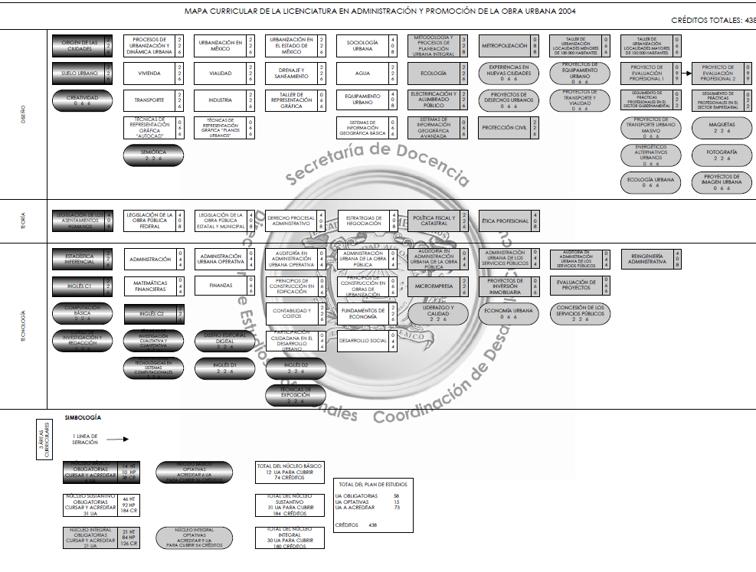
Ubicación de la Unidad de Aprendizaje en el Mapa Curricular
ECONOMÍA URBANA
0 6 6

Slide 6
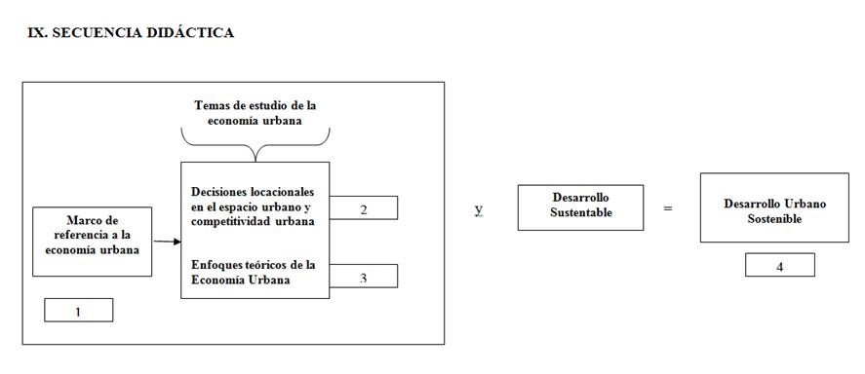
Contenido del Programa
Unidad 1. Marco de Referencia a la Economía Urbana.
Unidad 2. Decisiones locacionales en el espacio urbano y la competitividad urbana.
Unidad 3. Enfoques teóricos de la Economía Urbana.
Unidad 4. Desarrollo Urbano Sostenible.
Unidad I. Marco de referencia de la Economía Urbana
Con la revisión de contenidos de esta unidad el alumno podrá:
Entender y explicar la importancia del análisis espacial y territorial.
Contextualizar el análisis del territorio en el proceso de globalización.
Comprender el área de estudio de la economía urbana.
Relacionar el estudio económico con lo urbano.

Slide 7
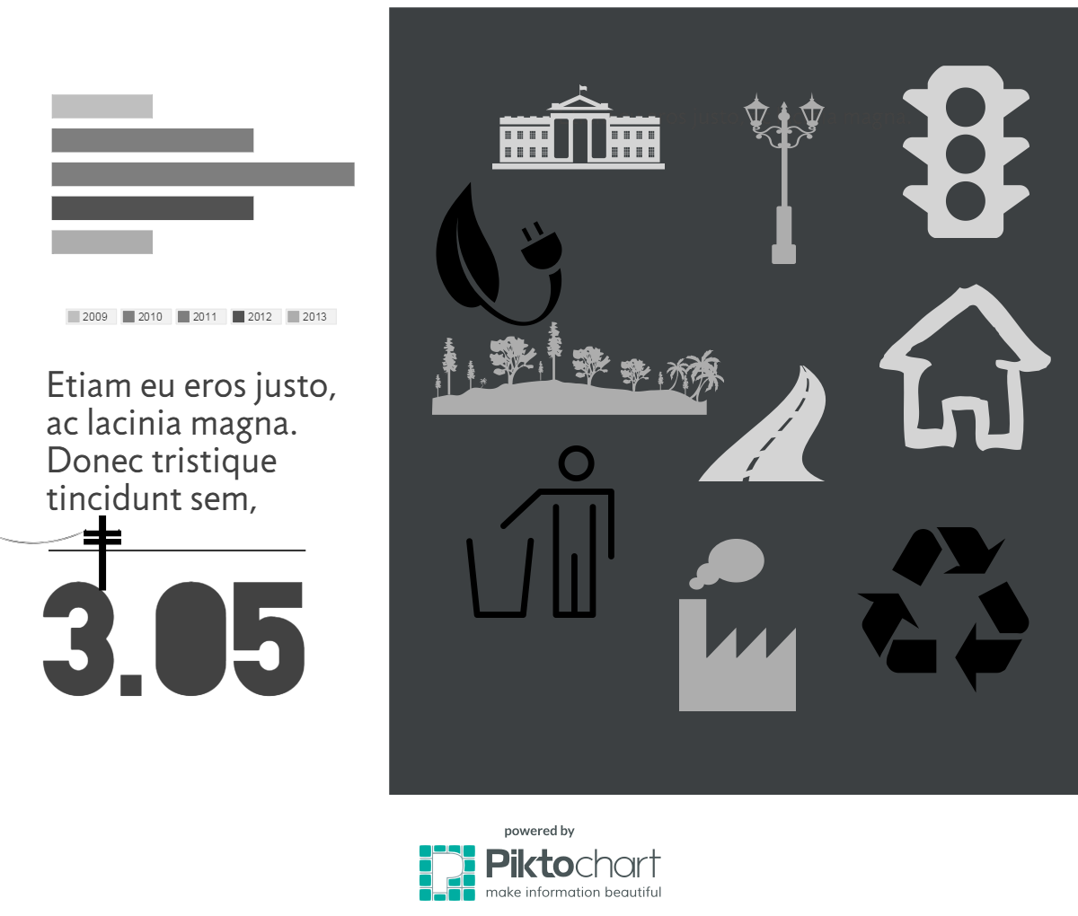
¿Servicios urbanos?
¿Conjunto de empresas?
¿Acceso a bienes?
¿Qué es la economía urbana?

Slide 8
La Economía Urbana es “parte de la ciencia económica que explica y predice la asignación de recursos y la distribución de las rentas dentro de las zonas urbanas”
“También puede definirse como «como un campo de estudio en el cual se utilizan las herramientas analíticas de la economía para explicar la organización espacial y económica de las ciudades y áreas metropolitanas y para atender los problemas económicos que le son inherentes»” (Heilbrun, citado en Girardotti, 2002)

Slide 9
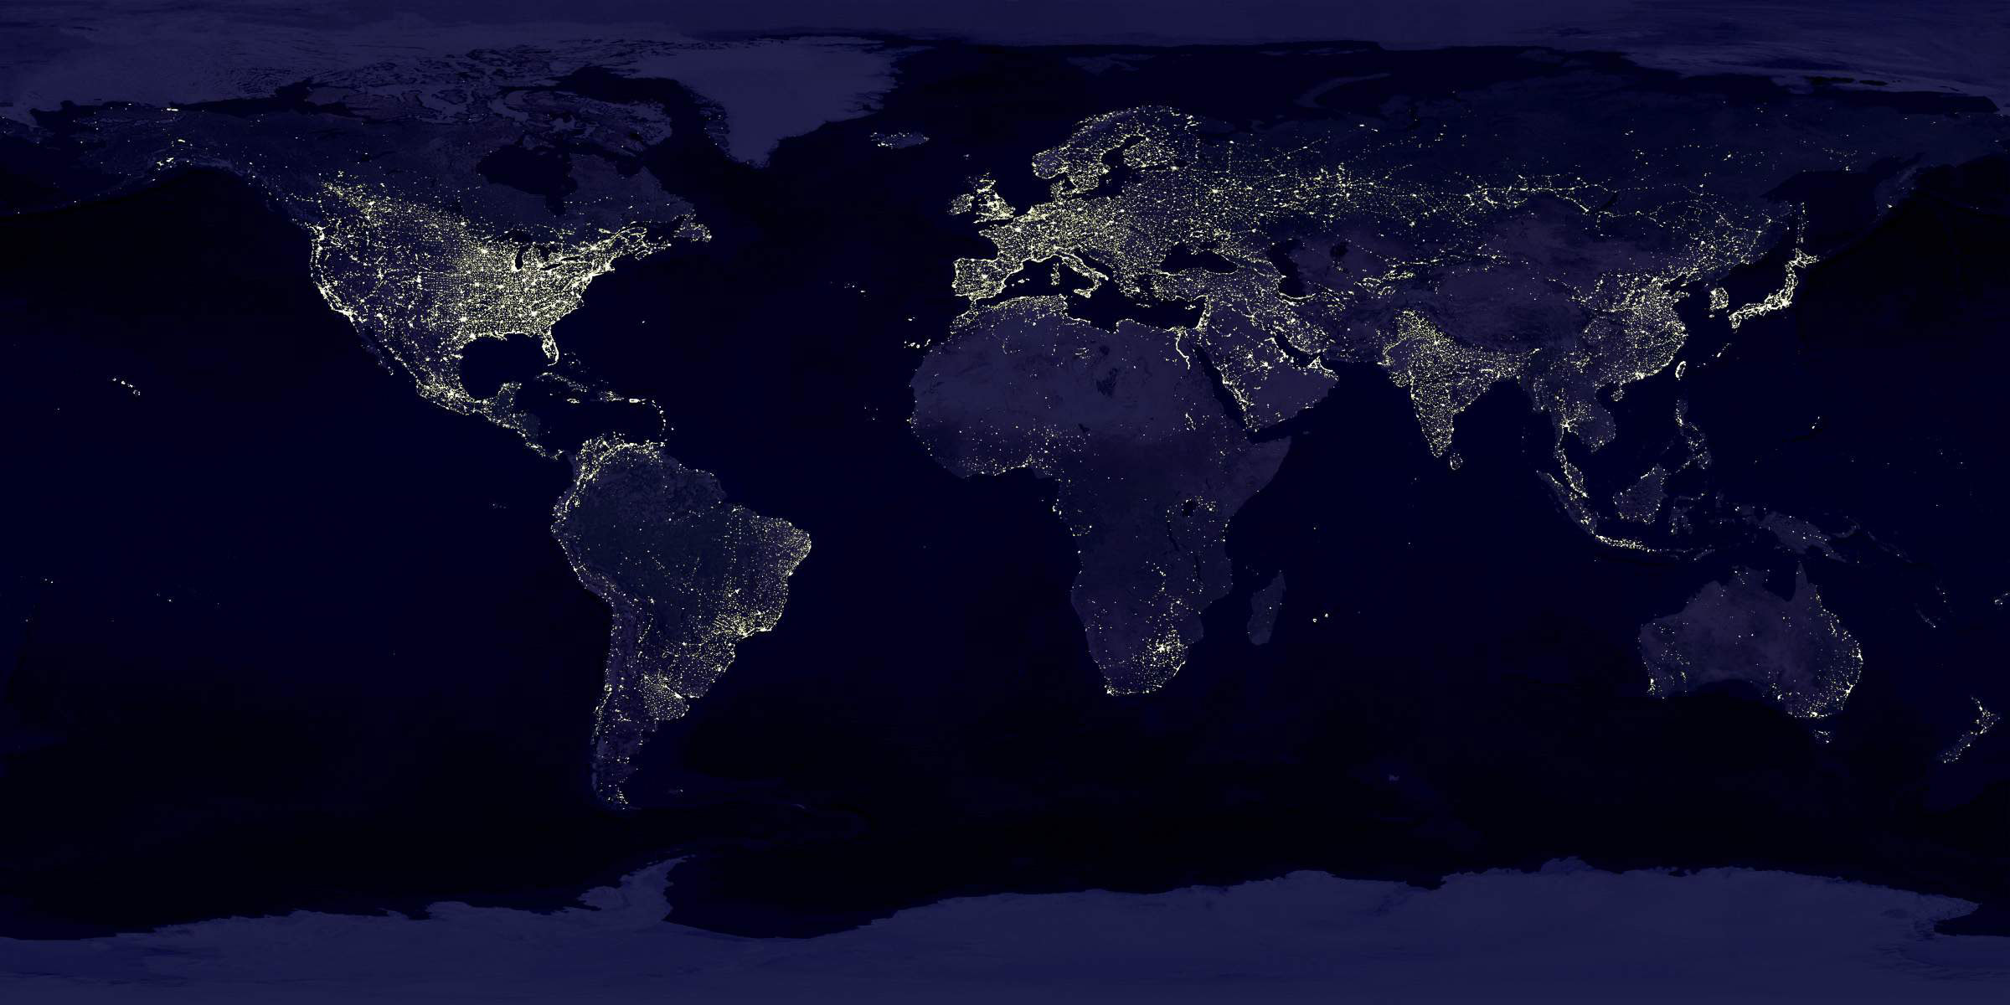
¿Identifican algún patrón en la organización espacial del planeta?
Imagen obtenida del sitio web: Mutante Sideral

Slide 10
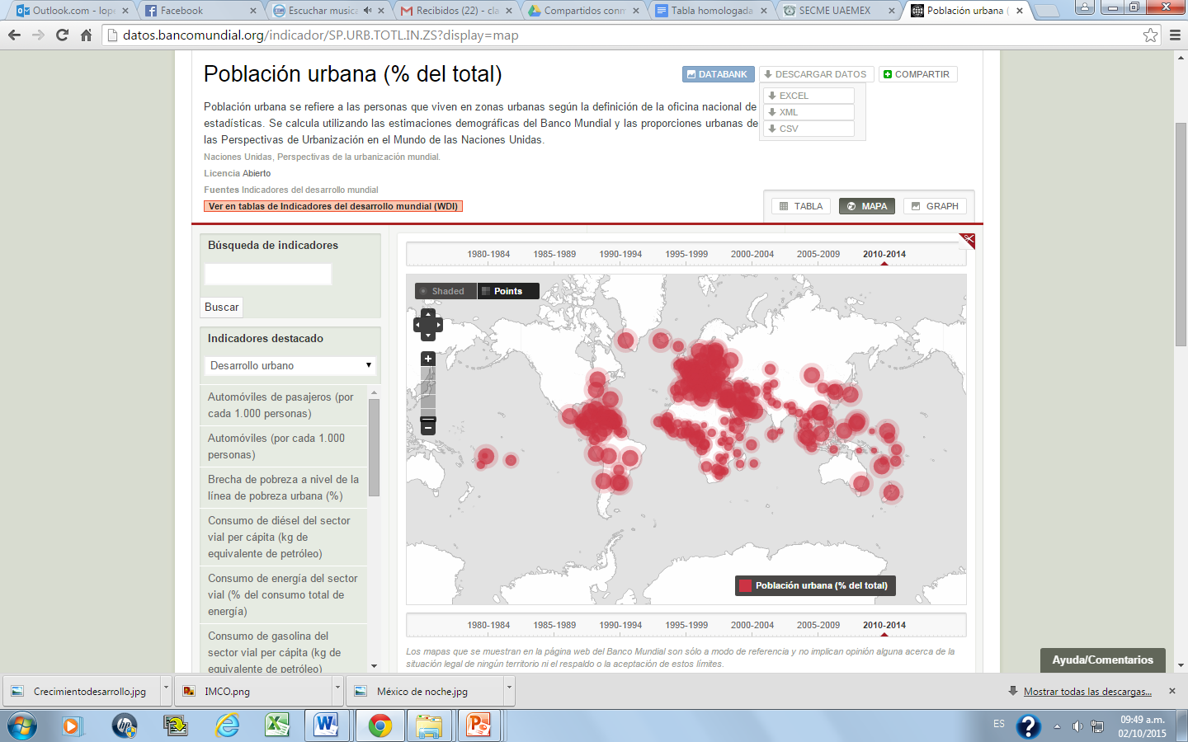
En el mundo es clara la concentración económica
Imagen obtenida del sitio web: Mutante Sideral

Slide 11
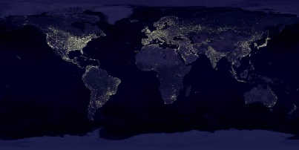
Imagen obtenida del sitio web: Banco Mundial.
¿Qué relación hay entre economía y urbanización

Slide 12
El incremento de la población urbana se está registrando en espacios en donde no necesariamente se tienen significativos niveles de producción.
Esto es un gran problema de distribución de la riqueza, un problema de crecimiento y desarrollo
Imagen obtenida del sitio web: Banco Mundial.
Concentración de actividad y concentración de población

Slide 13
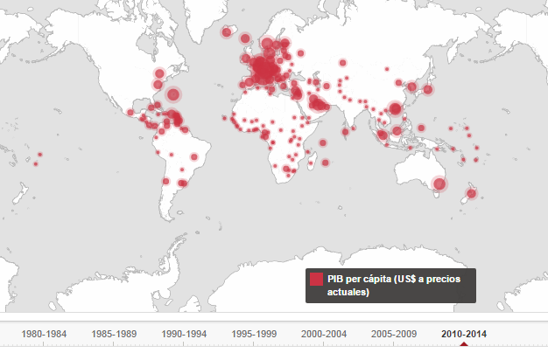
Imagen obtenida del sitio web: Banco Mundial.
Concentración de actividad y concentración de población

Slide 14
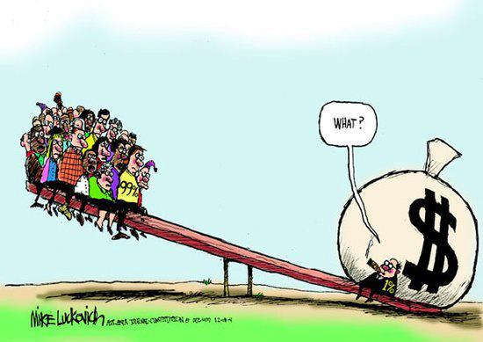
El análisis socioeconómico y espacial a partir de las herramientas de la Economía Urbana, parte de conocer la diferenciación entre crecimiento y desarrollo.

Slide 15
El crecimiento económico es el ritmo al que se incrementa la producción de bienes y servicios de una economía (…). (Uxó, 2015)
¿Cómo se mide?
Producto Interno Bruto
Tasa de Crecimiento
Aspectos cuantitativos

Slide 16
El desarrollo económico es un proceso de crecimiento del producto total y per cápita acompañado de cambios en la estructura social y económica de un país (…) El proceso, además, trae aparejados mejoramientos en ciertos indicadores de bienestar social, como salud, educación, distribución de ingreso, etc. En suma su objetivo es elevar las condiciones de vida de la población. (Ecofinanzas, 2015)
¿Cómo se mide?
Índice de Desarrollo Humano
Índice de pobreza
Índice de marginación
Ingresos veces salarios mínimos
Servicios en la vivienda
Aspectos cuantitativos y cualitativos

Slide 17
La Economía es una “ciencia que estudia la forma de asignar entre los individuos una serie de recursos, por lo general limitados, para la satisfacción de sus necesidades. Intenta resolver las cuestiones básicas de qué producir, cómo producirlo y para quién (producción, distribución, consumo)” (Economia48, 2015)
Preguntas básicas:
¿Qué producir?
¿Cómo producirlo?
¿Para quién?
¿Qué diferencia hay entre economía y economía urbana?

Slide 18
Actividad: Da dos ejemplos de bienes o servicios para atender las preguntas básicas
Bien o servicio
Bien o servicio
¿Qué producir?
¿Cómo producirlo?
¿Para quién?

Slide 19
Actividad: Da un ejemplo de producción, distribución y consumo para un bien o servicio
Bien o servicio
Bien o servicio
Bien o servicio
Producción
Distribución
Consumo

Slide 20

Localización de actividades productivas
Asesoría especializada
El tener conocimientos de Economía Urbana te da muchas ventajas
Gestión para inversión
Opciones de empleo antes de graduarse

Slide 21
Por ejemplo:
¿Sabes cuáles son las ciudades globales y por qué adquieren esa denominación?

Slide 22
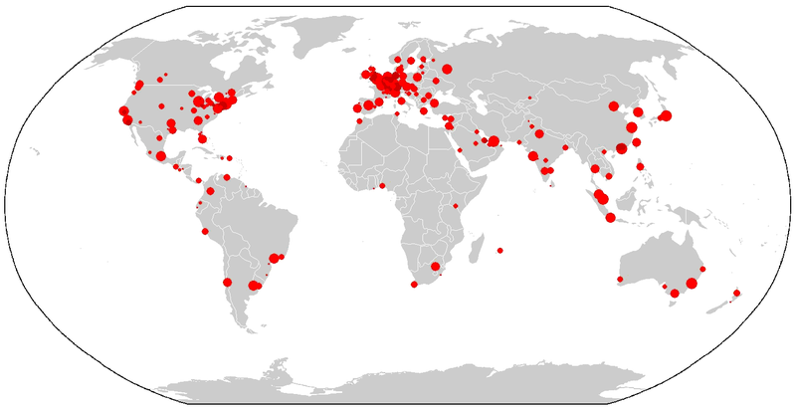
Ciudades Globales
Aquéllas que tienen un efecto directo y tangible en los asuntos mundiales a través de algo más que el medio socio-económico, con influencia en términos de la cultura o la política.
Saskia Sassen (1991)

Slide 23

Nueva York
Población
Actividades Económicas
8.4 millones de habitantes
Centro de finanzas, aseguradoras, bienes raíces, medios de comunicación, artes, industria del cine , televisión, turismo, etc.
PIB Nacional
1 400 000 millones de dólares
PIB Per cápita
63,238 usd
Cifras 2013

Slide 24

Tokio
Población
Actividades Económicas
Principal centro financiero de Asia. Fabricación de productos electrónicos ( Sony, Toshiba, Hitachi)
Prensa. Industria petroquímica, fabricación de automóviles, maderera y teléfonos móviles
12.3 millones de habitantes
PIB Nacional
1 520 000 billones de dólares
PIB Per cápita
41 446 usd
Cifras 2013

Slide 25

Londres
Población
8.1 millones de habitantes
PIB Nacional
792 200 millones de dólares
PIB Per cápita
Actividades Económicas
51 978 usd
Servicios financieros (480 bancos extranjeros)
Industria de la distribución de medios de comunicación (Televisoras como la BBC)
Cifras 2013

Slide 26
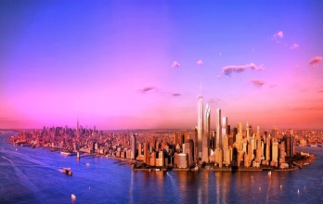
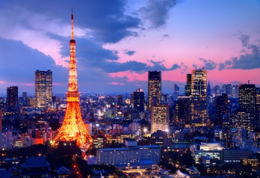

Actividad: analiza el perfil de las actividades económicas de las ciudades globales y señala a qué sector económico pertenecen
Primario
Secundario
Terciario

Slide 27
Las ciudades globales se especializan en actividades del sector terciario, principalmente en los servicios financieros, aunque destaca el caso de Tokio en su producción de bienes electrónicos.
Por eso son los principales centros financieros del mundo

Slide 28
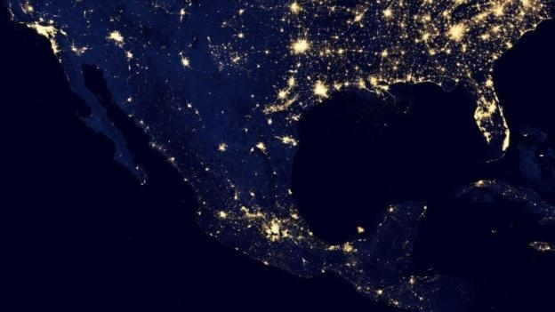
¿Y qué pasa en México?

Slide 29
¿Identifican algún patrón en la organización espacial en el país?
Imagen obtenida del sitio web: Mutante Sideral

Slide 30
En el país también es clara la concentración económica

Slide 31

Ciudades competitivas
Una ciudad competitiva, es decir, que consistentemente resulta atractiva para el talento y la inversión, es una ciudad que maximiza la productividad y el bienestar de sus habitantes.
IMCO (2014)

Slide 32

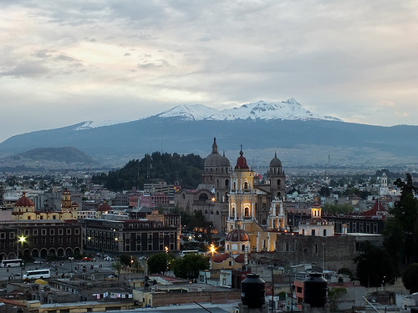


Toluca
  819,561 habitantes. (INEGI:2010)
  VACB: 77,959 millones de pesos, que representa el 21.5% con respecto al Estado. (2008)
  Actividades económicas: Industria (automotriz), comercio.

Slide 33
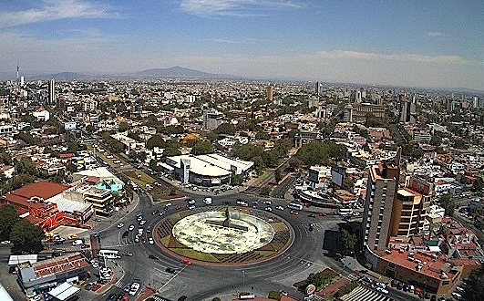

Guadalajara
  1,495,189 habitantes. (INEGI:2010)
VACB: 95,447 millones de pesos, que representa el 39.5% con respecto al Estado. (2008)
Actividades económicas: industria electrónica, metalmecánica, producción y exportación textil, industria alimentaria.

Slide 34
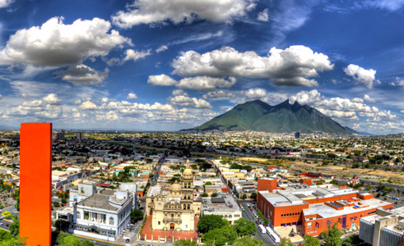


Monterrey
  1,135,550 habitantes. (INEGI:2010)
VACB: 161,755 millones de pesos, que representa el 46% con respecto al Estado. (2008)
Actividades económicas: industriales (Capital industrial de México), empresariales y comerciales.

Slide 35
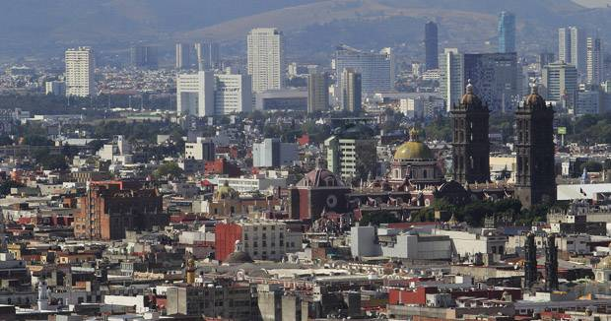
Puebla
  5,779,829 habitantes. (INEGI:2010)
VACB: 52,056 millones de pesos, que representa el 42.6% con respecto al Estado. (2008)
Actividades económicas: industria (metales básicos, productos químicos, artículos eléctricos y textiles)

Slide 36
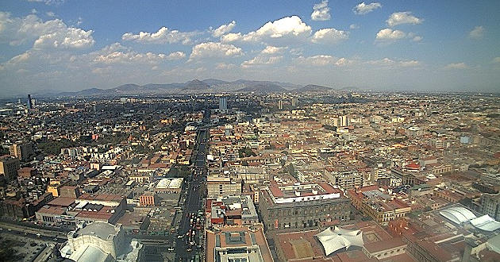
Valle de México
  19,904,615 habitantes. (INEGI:2010)
VACB: 23.03% con respecto al nacional. (2008)
Actividades económicas: sector para la prestación de servicios regionales y nacionales; es el centro financiero del país y sede de las principales empresas nacionales y extranjeras que operan en México

Slide 37

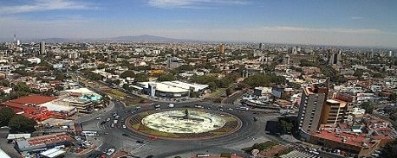

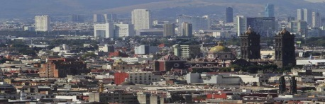
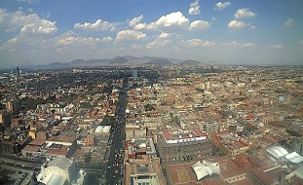
Actividad: analiza el perfil de las actividades económicas de las ciudades competitivas y señala a qué sector económico pertenecen
Primario
Secundario
Terciario

Slide 38
Derivado de tu análisis pudiste identificar que las ciudades mexicanas competitivas se especializan en la industria manufacturera, salvo los casos de Valle de México y Monterrey que han incursionado en el sector terciario.
En términos económicos, es evidente la brecha de especialización con las CIUDADES GLOBALES

Slide 39
MANEJO DE INFORMACIÓN EN ECONOMÍA URBANA
TEMA: DESARROLLO ECONÓMICO Y URBANIZACIÓN
¿Qué actividades son las que sostienen la economía de una zona metropolitana?

Slide 40
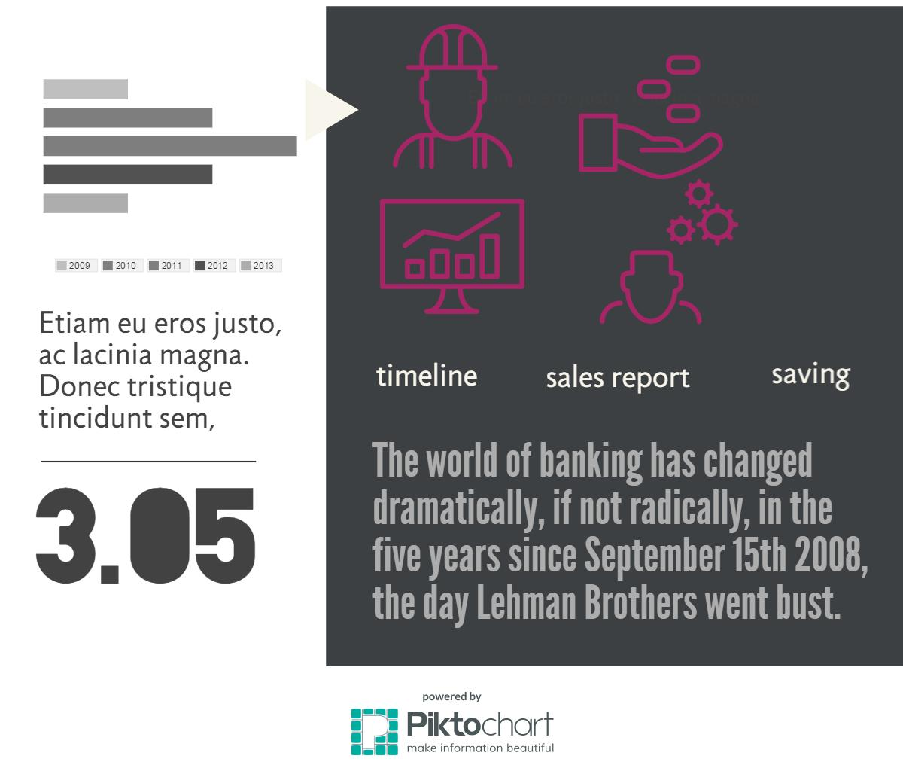
¿Qué sector genera más producción?
¿Qué sector genera más empleo?
¿Qué sector genera más ingresos?
¿Qué sector es más productivo?
Algunas interrogantes

Slide 41
En las siguientes sesiones consultaremos información del INEGI para el cálculo de variables económicas, para dar respuesta a las preguntas planteadas.

Slide 42
Bibliografía
Ecofinanzas. Diccionario. Sitio web: http://www.eco-finanzas.com/diccionario/D/DESARROLLO_ECONOMICO.htm Consultado el 15 de junio de 2015.
economia48. La gran enciclopedia de Economía. Sitio web: http://www.economia48.com/spa/d/economia/economia.htm. Consultado el 15 de junio de 2015.
IMCO (2014). Competitividad urbana.
Girardotti, Luis. (2002) Elementos de Economía Urbana. Nociones de Urbanismo. Facultad de Ingeniería UBA. Sitio web: http://materias.fi.uba.ar/6808/contenidos/EconomiaUrbana.pdf
Uxó González Jorge. Crecimiento Económico. Diario Expansión. Diccionario.
Sitio web: http://www.expansion.com/diccionario-economico/crecimiento-economico.html. Consultado el 15 de junio de 2015.

Slide 43

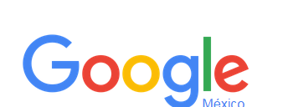
Las imágenes e información empledas en este trabajo se obtuvieron de:

